Slide 1
Big Data projekat 3
Aleksandar Cenic 1062

Slide 2
Machine Learning
Ovaj projekat sacinjavaju dve aplikacije:
1. Prva aplikacija za treniranje machine learning modela
2. Druga aplikacija testira istrenirani model preko Stream-a.

Slide 3

Machine Learning
Na bazi procitanih podataka sa HDFS/a, trenira se model masinskog ucenja. Konkretno u ovom slucaju stablo odlucivanja.

Slide 4
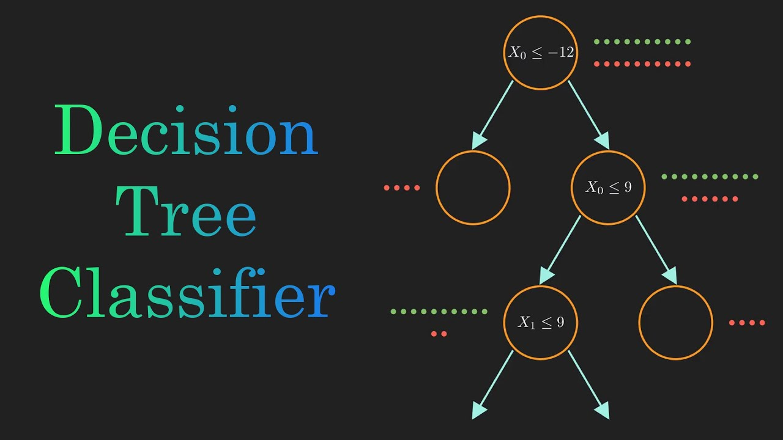
Machine Learning
Kako nas skup podataka ima dosta podklasa(vrsta malwera), uzecemo dve generalizovane klase, Adwer i Ransomware.
Podaci nad Kojima vrsimo klasifikaciju bice postavljeni na repozitorijum.

Slide 5
Machine Learning
Metoda parsing data cita podatke sa HDFS-a I formatira ih kako bi bili pogodni za model.

Slide 6
Machine Learning
Rucno su selektovana obelezija na osnovu dokumenta:
Enhanced Android Malware Detection and Family Classification, using Conversation-level Network Traffic Features.
Od 9 obelezija selektovano je 7:
Flow Duration"," Flow IAT Mean"," Flow Packets/s","Flow Bytes/s","Total Length of Fwd Packets"," Total Length of Bwd Packets"

Slide 7
Machine Learning
Gde sje
Od 9 obelezija selektovano je 5:
Flow Duration“-DurationsImSeconds
," Flow IAT Mean“- InterArrivaltimet
," Flow Packets/s“- PacketPerFlow
,"Flow Bytes/s“NoOfbytes
,"Total Length of Fwd Packets“-NoOfPacketSizeFWD

Slide 8
Machine Learning
Nakon citanja I pripreme podataka, koristimo LabelIndexer kako bi smo pretvorili tekstualne labele u numeicke podatke pogodne za model. Indeksiramo sva odabrana obelezija I grupisemo ih u jednu kolonu features. Podelimo podatke na test i trening skup.
Kreiramo Stablo odlucivanja, Pipelineom uvezemo test podatke i stablo.

Slide 9
Machine Learning
Vrsimo trening i testiranje modela. Nakon treniranja model sacuvamo na HDFS-u.

Slide 10
Machine Learning Rezultati
Tacnost je 64%
Greska je 35%

Slide 11
Testiranje modela
Druga aplikacija je takodje sastavljena od Prodroducera i Consumer-a.
Producer cita podatke sa HDFS-a i salje na topic.

Slide 12
Testiranje modela
Consumer kreira read stream objekat. i konvertuje baytove u string.

Slide 13
Testiranje modela
Cita model sa HDFS-a.

Slide 14
Testiranje modela putem
Metoda koja se poziva za svaki podatak sa writestream-a.
Priprema podatke za testiranje modela(Predvidjanje).

Slide 15
Rezultati
Rezultati.

